Slide 1
清心福全
組長:李苡瑈
組員:楊子興、林子萱

Slide 2
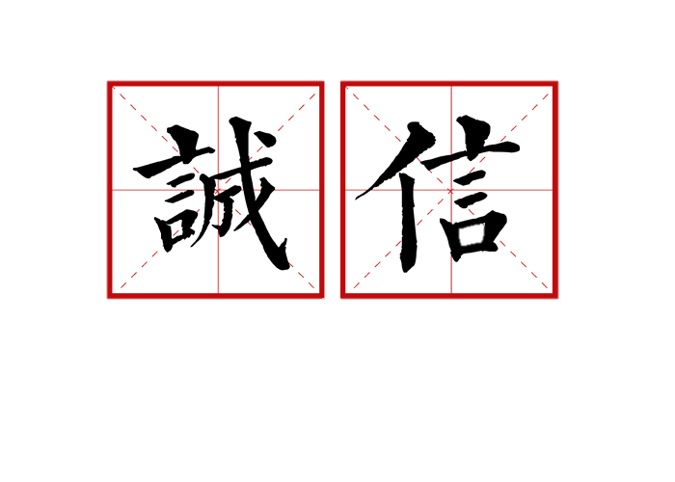
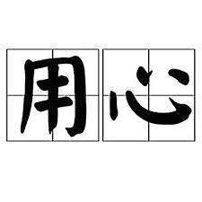
企業簡介
清心福全企業集團秉持「誠信」、「用心」、「創新」、「惜福」之精神，力求務實經營、嚴謹管理、穩健成長、永續發展，不斷精進創發，歷久彌新，深耕台灣，弘揚台灣茶飲文化。

Slide 3
歷史沿革
1987
創立清心冷飲站
1990
環保衛生自製冰塊
1991
開放加盟
2005
正式取名清心福全冷飲站
2007
建立POS系統

Slide 4
緣起
1987年初，在以美食、小吃聞名的台南，正準備創業的趙福全先生與太太坐在一家茗品店裡，討論著未來的願景。趙先生點了一杯泡沫桂香紅茶，這是他第一次喝這款剛開始流行的手搖茶飲。而對味道特別敏銳的趙先生立刻分辨出諸多調合的味道細節，心中並想著：「這種飲料不錯，而如果能再調整一下各種茶葉的比例，一定更能滿足挑嘴的台南人。」
趙先生於是開始向台灣各地茶農收購各種茶葉，嘗試不同拼配比例與沖泡方法，以找出新的好味道，希望不只能讓台南人喜歡，還能讓喝慣烏龍茶、高山茶的台灣人都能接受。
在不斷試茶、配茶的過程中，趙先生發揮創意巧思，打破一般人用單一產地、產季、茶類泡茶的傳統習慣，精心調配多種產地、產季、茶類的茶葉比例，並搭配多元的煮、泡、燜、調等方式，以天然的茶葉成就多種絕妙的好味道。

Slide 5
草創
之後趙先生在台南市金華路二段的巷弄內嘗試開店，當時想替這間小店取個有福氣的好名字，而在反覆思量之後，聽從父親的建議：「呷茶，『清心』上好」，並徵求舅公的同意，決定使用舅公位於澎湖數十年老字號「清心飲食店」的名稱，正式命名為「清心冷飲站」。
1987年3月8日，「清心冷飲站」正式開張了。起初的「清心冷飲站」，只是一間不到3坪的迷你小店，僅有煮茶、調茶的吧檯，並沒有任何座位，與當時所有休閒茶飲店都不一樣。也正是這個原因，店名才用了「站」這個字，因為它除了是「讚」的諧音，還隱含了客人都站著買茶、喝茶的寓意。
趙先生逆向、翻轉的創意思惟，加上環境限制，就這樣開創了台灣「純外賣的吧檯手工現調茶」營業模式，而趙先生在當時萬萬沒想到這種營業模式未來會遍布台灣大街小巷。

Slide 6
堅持
現在的「清心福全」加盟店在第一天營業時，就有品牌多年的口碑與經驗在背後支持。剛開始的「清心冷飲站」，因為是新創的飲品口味，又是獨特的營業模式，其實非常辛苦。
當時為了配合小店附近安平工業區三班制上班時間，營業時間從早晨8點直到凌晨1點半，加上開店前煮茶、打烊後清潔的時間，趙先生夫妻的工作只能說辛苦再加上辛苦，慘澹經營，而剛開始的幾個月，甚至一天的營業額只有380元。
當時調配用的茶葉1公斤1500元，只能燜煮幾小桶的茶湯，杯子、杯蓋、吸管等包材成本大約2元，而一杯現調茶只賣10元。加上對口味敏銳又堅持的趙先生認為：現煮茶3小時後味道已經轉澀了，必須整桶倒掉；非天然的便宜茶材，味道不自然，不可使用……等等，所以整體的營業利潤是相對微薄的。
一切的堅持信念在開始時都是難以承受的艱苦壓力，可是在幾年後，這些都慢慢累積成口碑，帶來死忠的消費族群，伴隨「清心」逐步成長茁壯。

Slide 7
創新
趙先生利用類似綜合咖啡豆配方與特調雞尾酒概念，讓所有顧客依照自己的獨特喜好，可以在吧檯指定手工現調茶冰量、糖度的特殊比例，亦即提供「客製化」的服務。
「清心冷飲站」逐漸建立口碑，生意與日俱增，而趙先生仍然持續試茶與配茶，不斷嘗試找出大家都能接受、喜愛的好口味。在這一系列手調茶中，第一個推出並廣為多數顧客接受的新口味，就是1988年6月上市的「烏龍綠茶」。之前多數台灣人已喝慣了烏龍茶，而這一種調法，不僅保留了烏龍茶的重焙味道，又融合了綠茶輕焙系統的香氣，有著以前喝茶時所沒有的絕佳口感，因此受到消費者的青睞。直到今天，這種由「清心」首創的調配法，已經成為台灣隨處可見的日常口味。
成功推出「烏龍綠茶」之後，多年以來，「清心」秉持著不斷試茶、配茶以研發好口味的初衷，幾乎每年都會推出新的茶飲品項，將新的好口味陸續介紹給忠實粉絲。

Slide 8
環境分析
SWOT分析
S優勢
W劣勢
O機會
T威脅
1.加盟據點多
1.加盟多品質不一
2.知名度高
2.忙碌時容易出錯
3.客群多
1.活動聯名增加曝光度
1.物價上漲購買率降低
2.往國際拓展開發市場
2.不同品牌競爭

Slide 9
五力分析
現有競爭者
50嵐.COCO.龜記
梧桐號...等
消費者議價能力
價格皆以定價無法再殺價
供應商議價能力
進貨大量採購議價能力高
替代品的威脅
御茶園.茶裏王.咖啡.果汁
潛在競爭者的威脅
超大杯.北投紅茶.熊大杯

Slide 10
策略分析
STP分析
s
市場區隔:消費族群青少年、中年、上班族
T
目標市場:市面上有很多不同品牌的飲料店，未來趨勢走創新，目標在學生跟上班族，增加購買率從年輕人喜愛的口味、鮮明包裝為主。
P
產品定位:清心在市場上有一定的佔有率，南部房租便宜，一個月營業額大概20萬。

Slide 11
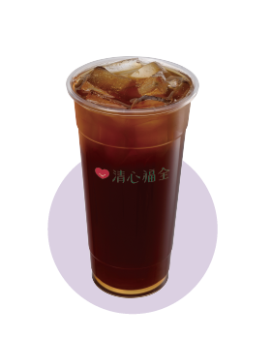
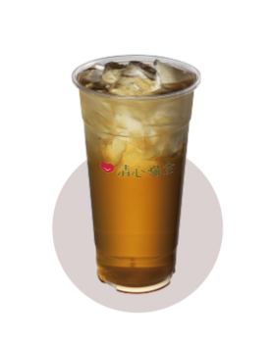
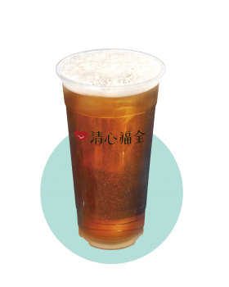
4P分析-產品(proDuct)
產品主要分成茗品、奶茶、冬瓜、優多、果醋、冰淇淋、特調、熱飲、鮮奶、冰沙，這幾個系列。
清心熱門產品烏龍綠茶、綠茶、菁茶...等，品質跟口感都穩定所以銷售量高，而有些店的主打其他品項，所以固定客源都是以茶類為主。

Slide 12
價格(PRICE)
單茶類價格-35
奶茶/55-65
冬瓜/40-50
優多系列/50-70
果醋系列/65
冰淇淋系列-60/65
特調/65/70
熱飲/35-65
鮮奶/60-95
冰沙/65/75

